Slide 1
Anna/y Karenina/y
Opowieść, symbol, symptom, alegoria? Seminarium

Slide 2
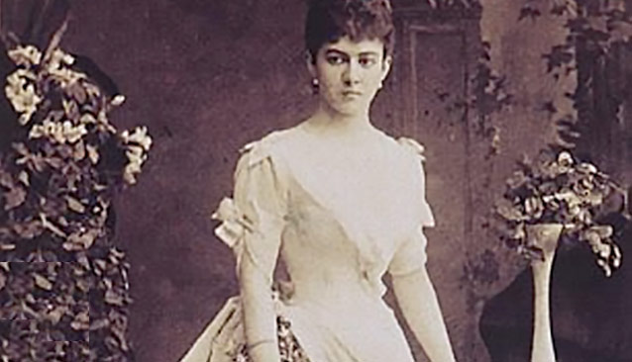
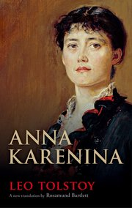
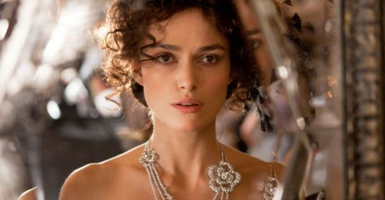

Slide 3
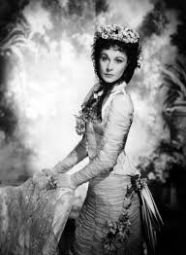
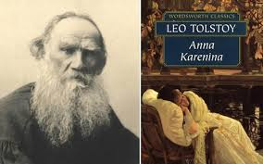
Tekst literacki
Anna Karenina
Lew Tołstoj
Powieść powstała w latach 1873–1877, została wydana w latach 1875–1877, a polskie wydanie ukazało się w latach 1898–1900, w przekładzie J. Wołowskiego.
Mnie pomsta, ja oddam – mówi Pan

Slide 4
Adaptacje:
1914
Anna Karenina (1914 film), a Russian adaptation directed by Vladimir Gardin.
1915
Anna Karenina (1915 film), an American version starring Danish actress Betty Nansen.
1935
Anna Karenina (1935 film), the most famous and critically acclaimed version, starring Greta Garbo and Fredric March and directed by Clarence Brown. https://www.youtube.com/watch?v=ZCu-eRyUMbM
1948
Anna Karenina (1948 film) starring Vivien Leigh, Ralph Richardson and directed by Julien Duvivier. https://www.youtube.com/watch?v=nI6qoPyAQL8 (YouTube, dubbed in German
1953
Anna Karenina (1953 film), a Russian version directed by Tatyana Lukashevich.
1967
Anna Karenina (1967 film), a Russian version directed by Alexander Zarkhi.
1985
Anna Karenina (1985 film), a U.S. TV movie starring Jacqueline Bisset and Christopher Reeve, directed by Simon Langton.
1997
Anna Karenina (1997 film), the first American version to be filmed on location in Russia, directed by Bernard Rose and starring Sophie Marceau and Sean Bean.
2012
Anna Karenina (2012 film), a British version directed by Joe Wright, starring Keira Knightley.

Slide 5
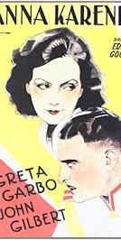
Fabuła….
Główny wątek … koncentruje się na romansie Anny, żony Aleksieja Karenina, z hrabią Wrońskim, młodym kawalerem.
Fabuła: Anna przyjeżdża z Petersburga do Moskwy, aby zobaczyć się ze swoim bratem księciem Stepanem Oblonskim (Stivą), aby pogodzić go z żoną.
W pociągu z Petersburga do Moskwy w pociągu poznaje matkę księcia Wrońkiego, którego poznaje na stacji w Moskwie i z którym rozpoczyna romans wkrótce po podróży do Moskwy.

Slide 6
Streszczenie (angielskie summary)
https://www.youtube.com/watch?v=P1GU9IfqBlI
https://www.youtube.com/watch?v=ZZoMsllrX4c
O czym jest powieść?

Slide 7
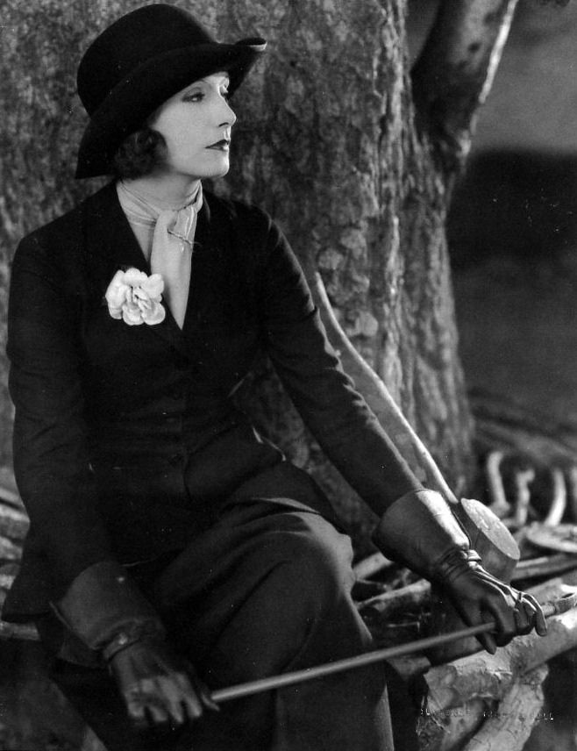
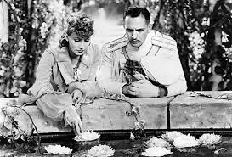

Slide 8
Porównanie
Anna Karenina (1935 film), the most famous and critically acclaimed version, starring Greta Garbo and Fredric March and directed by Clarence Brown. https://www.youtube.com/watch?v=ZCu-eRyUMbM
Anna Karenina (1948 film) starring Vivien Leigh, Ralph Richardson and directed by Julien Duvivier. https://www.youtube.com/watch?v=nI6qoPyAQL8 (YouTube, dubbed in German)
Anna Karenina (1997 film), the first American version to be filmed on location in Russia, directed by Bernard Rose and starring Sophie Marceau and Sean Bean. https://www.youtube.com/watch?v=3xbME5jVlG4

Slide 9
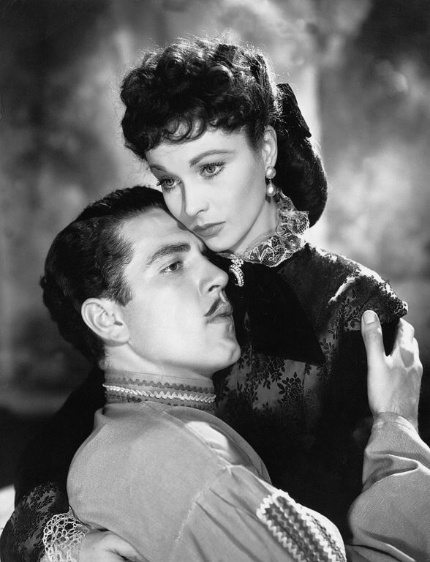
Rozdział 1:
Wszystkie szczęśliwe rodziny podobne są do siebie, każda zaś nieszczęśliwa jest nieszczęśliwą po swojemu.
(Все счастливые семьи похожи друг на друга, каждая несчастливая семья несчастлива по-своему)
W domu Obłońskich zapanował nieład. Żona dowiedziała się o stosunkach męża z guwernantką francuską i powiedziała mu, że nie może z nim dłużej mieszkać. Stan ten, trwający już trzeci dzień, dawał się we znaki i samym małżonkom, i wszystkim członkom rodziny, i domownikom, gdyż wszyscy widzieli, że wspólne ich mieszkanie nie ma przed sobą żadnego celu i że ludzie, którzy przypadkowo zeszli się w pierwszym lepszym zajeździe, więcej mają z sobą wspólnego, niż oni, członkowie rodziny i domownicy Obłońskich. Żona nie wychodziła ze swego pokoju, mąż od trzech dni nie był już w domu. Dzieci biegały po całym mieszkaniu; Angielka pokłóciła się z klucznicą i napisała do swej przyjaciółki, prosząc ją o znalezienie jej nowego miejsca; kucharz odszedł jeszcze poprzedniego dnia w czasie obiadu; pomywaczka i stangret również chcieli porzucić służbę.

Slide 10
Początek
2012
https://www.youtube.com/watch?v=h7pxhjomk4c
1948:
https://www.youtube.com/watch?v=nI6qoPyAQL8

Slide 11
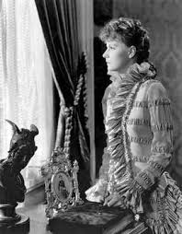
Podział geograficzny:
Petersburg (moralność, stary porządek, tradycja, europejskość)
Moskwa ( moralnie mierna, problematyczna, rozwarstwienie społeczne, wątki rewolucyjne)
Wieś (K. Levin, nowy porządek, nadzieja)

Slide 12
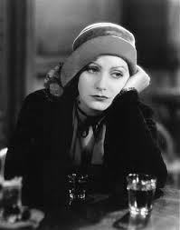
Odkrycie przez Karenina – lęk przed skandalem;
Anna obiecuje dyskrecję ze względu na męża i młodego syna, ale zachodzi w ciążę;
Anna postanowiła opuścić Karenin (zostawia syna). Po urodzeniu dziecka Anna i dziecko towarzyszą Wrońskiemu najpierw do Włoch, a następnie do jego rosyjskiej posiadłości;
Anna zaczyna podróżować, by zobaczyć swoje starsze dziecko i staje się coraz bardziej zgorzkniała w stosunku do Wrońskiego
Ostatecznie uznając go za niewiernego. W desperacji idzie na dworzec kolejowy, kupuje bilet, a następnie impulsywnie rzuca się przed nadjeżdżający pociąg.
Rozwój osobowościowy Anny

Slide 13
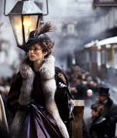
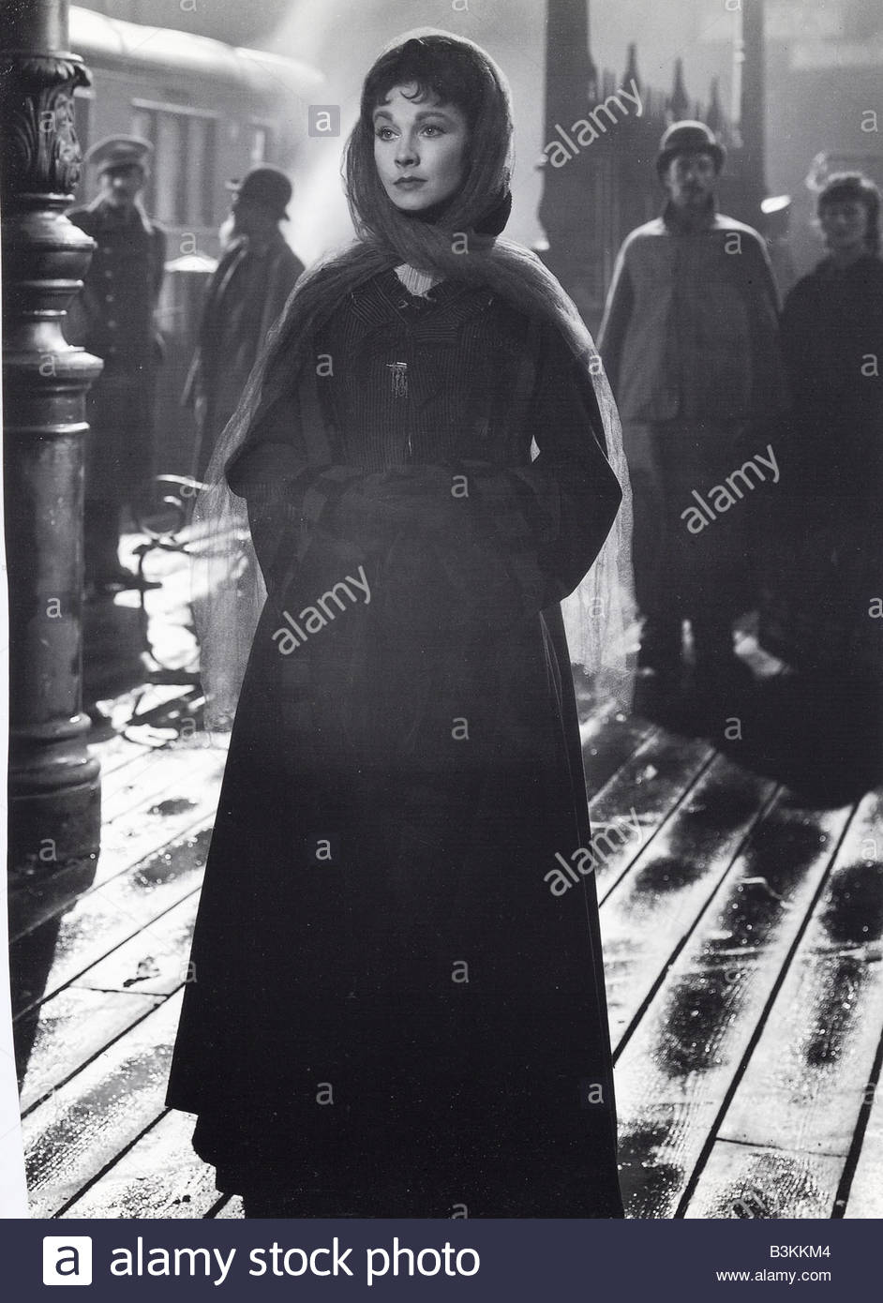
Various death scenes
https://www.youtube.com/watch?v=G-uRIOFrmO4

Slide 14
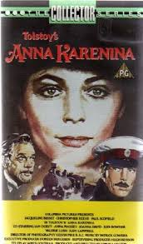
Równoległa historia: … perypetie i spełnienie małżeństwa Kitty i Levina stanowi bogaty kontrapunkt tragedii i uważa się, że odzwierciedla własne doświadczenie małżeńskie Tołstoja
https://www.youtube.com/watch?v=oFlMuRK3mXU

Slide 15
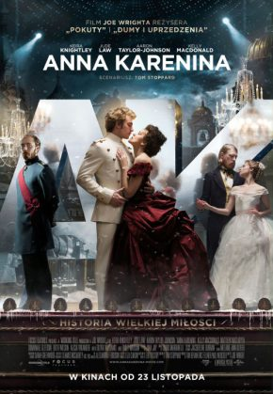
adaptacja 2012
Adaptacja Toma Stopparda w reż Joe Wrighta https://www.youtube.com/watch?v=U9WL0MqLdSY
Komentarz:
https://www.youtube.com/watch?v=j5hn2QjRbpE

Slide 16
Ważne punkty interpretacji
Reprezentacja miasta kontra wieś?
Pojęcie „dobrego życia”?
Zasady życia społecznego?
Relacje płci?
Dzieci?

Slide 17
CUDZOZIEMKA - POLSKA “ANNA KARENINA”
SŁUCHOWISKO
https://www.youtube.com/watch?v=E4D8YWsvVCM
ADAPTACJA TEATRALNA (TEATR TELEWIZJI)
https://www.youtube.com/watch?v=gYsJ9Unbats

